Slide 1
ДЕПАРТАМЕНТ ОБРАЗОВАНИЯ И НАУКИ ГОРОДА МОСКВЫ ГОСУДАРСТВЕННОЕ БЮДЖЕТНОЕ ПРОФЕССИОНАЛЬНОЕ ОБРАЗОВАТЕЛЬНОЕ УЧРЕЖДЕНИЕ ГОРОДА МОСКВЫ
«Технологический колледж № 34»
Курсовая работа
по дисциплине: МДК.05.01 Проектирование и дизайн информационных систем на тему: Проектирование и разработка автоматизированной информационной системы «Администрирование киберкафе»
Работу выполнил студент группы Д03-2 ИСП Гапеев Егор Евгеньевич
Специальность: 09.02.07 Информационные системы и программирование Руководитель: Щербаков Сергей Петрович
Москва, 2022

Slide 2


Актуальность
Актуальность данной темы заключается в том, что автоматизация работы на сегодняшний день является неотъемлемой частью, так как это помогает ускорить процесс администрирования, обмена информации, а также освобождает персонал от трудоемкой работы.
На данный момент в большинстве киберкафе есть проблемы с администрированием, не удобно отслеживать активность. Персонал тратит много времени на работу, а также утомляется занимаясь отчетами и документами.

Slide 3

Целью данной курсовой работы является анализ Компьютерного клуба “HyperSpace”, проектирование и разработка автоматизированной информационной системы, которая поможет избавить персонал от тяжелой однообразной работы.
Также обеспечить автоматизированное взаимодействие с клиентами. Вся информация будет храниться в базе данных, а с помощью информационной системы можно будет легко добавлять, изменять и удалять клиентов, отслеживать активность клиентов.

Slide 4

Задачи
Проанализировать работу HyperSpace
Спроектировать и разработать диаграммы Спроектировать и разработать базу данных
Спроектировать и разработать информационную систему

Slide 5

Объект исследования
Объектом исследования курсовой работы является HyperSpace.
Предметом исследования являются информационные процессы связанные с учетом активности клиента.

Slide 6
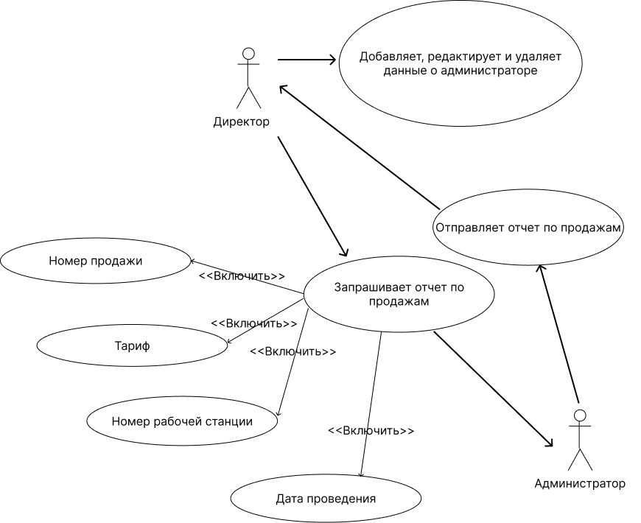
UML

Slide 7
DFD
демонстрирует взаимосвязь администратора и директора с информационной системой

Slide 8
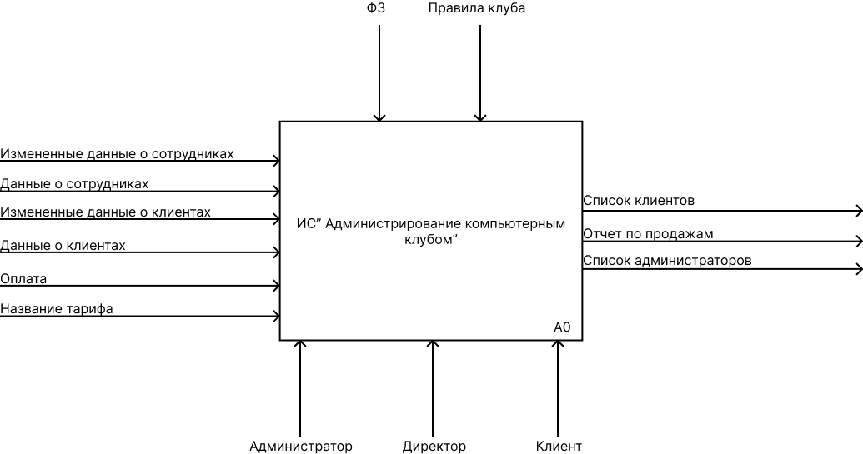
IDEF0

Slide 9
Программная архитектура
Программная архитектура предприятия состоит из следующих элементов: Сервер Dell PowerEdge R740xd, на котором установлены СУБД Microsoft Server SQL 2020, серверное ПО «HyperSpace», специальное ПО «HyperSpace». Рабочие станции сотрудников RIWER 7213, на котором установлены локальное файловое хранилище, программное обеспечение «Visual studio 2019», программное обеспечение «Microsoft Office 2016»; сервер хостинг провайдера, в котором находятся веб сервер Apache, модуль PHP 5.6, СУБД Microsoft Server SQL 2020, файлы с данными.

Slide 10
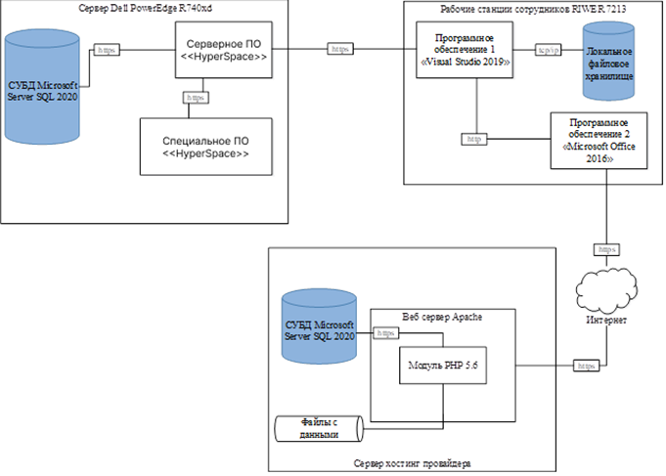
Программная архитектура

Slide 11
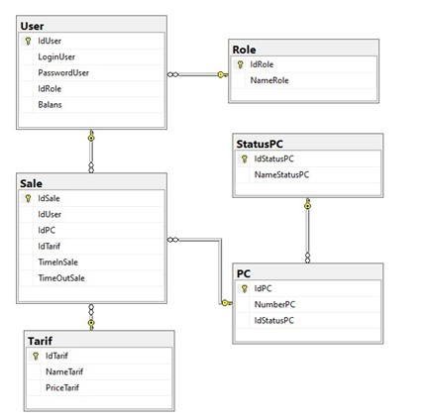
ER-диаграмма

Slide 12
